Slide 1




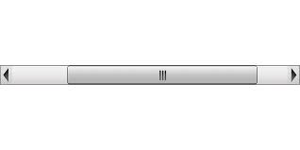
Cabeçalho-fixo
ENDEREÇO XXXXX
Xxxx xxxx xxxx
(41) 99880-0625(Whatsapp)
LOGO
1
Olá, faça Login / Cadastre-se
Home
Cardápio
Quem Somos
Contato
Home
Cardápio
Quem somos
Contato
^

Slide 2

Cabeçalho-fixo
ENDEREÇO XXXXX
Xxxx xxxx xxxx
(41) 99880-0625(Whatsapp)
LOGO
1
Olá, faça Login / Cadastre-se
Home
Cardápio
Quem Somos
Contato
Email: xxxxxxxxxxxxx
Senha: xxxxxxxxxxxxxx
Esqueci minha senha
Home
Cardápio
Quem somos
Contato
^

Slide 3


Cabeçalho-fixo
LOGO
1
Home
Cardápio
Quem Somos
Contato
Olá, xxx
Minha conta
Meus pedidos
Não é você? Sair
Imagem principal
Promoção
^
^
^
Notes:
* Vera:
1. Contato – refere-se a localização, horários de atendimento e contato através de telefone (whatsapp) ou e-mail.
2. Sugestão para a faixa de Promoções:
Cada uma das imagens das promoções, ter um link relacionado que direcione para o Instagram ou Facebook com as informações das promoções. Seria uma forma de não precisar mudar sempre as promoções.
Além das promoções, poderia ter outras imagens dos espaços da Tijolo ou de algum prato, etc.
* Sofia:
Voltando a ideia das promoções direcionadas para o Insta ou Face. Sugerir opção ao Nico.

Slide 4

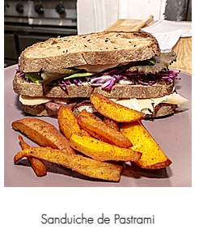
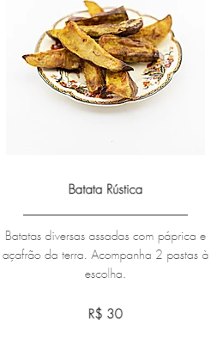
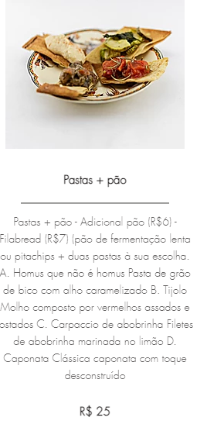
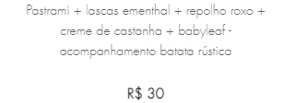
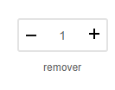

Cardápio
LOGO
1
Olá, faça Login / Cadastre-se
Home
Cardápio
Quem Somos
Contato
Faça seu pedido. Você tem as seguintes opções: Consumo Local, Retirada ou Delivery.”
Quando clica em comprar aumenta o num de itens na cesta
1
^
Notes:
* Vera:
1. No início da página poderia ter alguma breve descrição:
“Faça seu pedido. Você tem as opções de : Consumo Local, Retirada ou Delivery.”
2. Definir quantos pratos aparecerão por página. Se a lista for grande, talvez seja melhor aparecer página por página.
* Sofia:
1. Ver como podemos inserir a customização, acrescentar opções ao pedido como por exemplo: pasta, pão, queijo, etc. Customização é um diferencial.

Slide 5
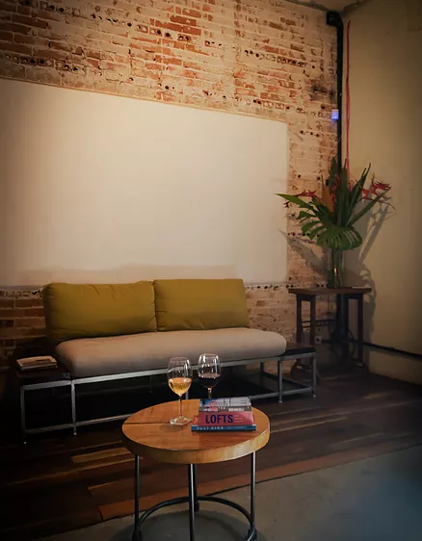
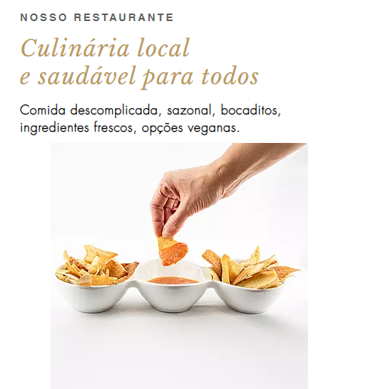
Quem Somos
LOGO
1
Home
Cardápio
Quem Somos
Contato
Olá, xxx
Minha conta
Meus pedidos
Não é você? Sair
Quem somos
^
Notes:
* Vera:
3.1. Sugestão para a descrição dessa página ao lado de alguma imagem que retrata a Tijolo.
A Tijolo é um projeto da Camila Alves, chef curitibana que tem como preferência construir pratos simples, descomplicados, sazonal, com ingredientes frescos e insumos locais, sem refinados ou processados. Temos também opções veganas.
O Projeto TijoloCWB cresceu e oferece bocaditos, vinhos orgânicos ou biodinâmicos e cervejas artesanais locais.
Observação: Como o site será acessado mais pelo celular, talvez não precise ter muitas imagens.

Slide 6
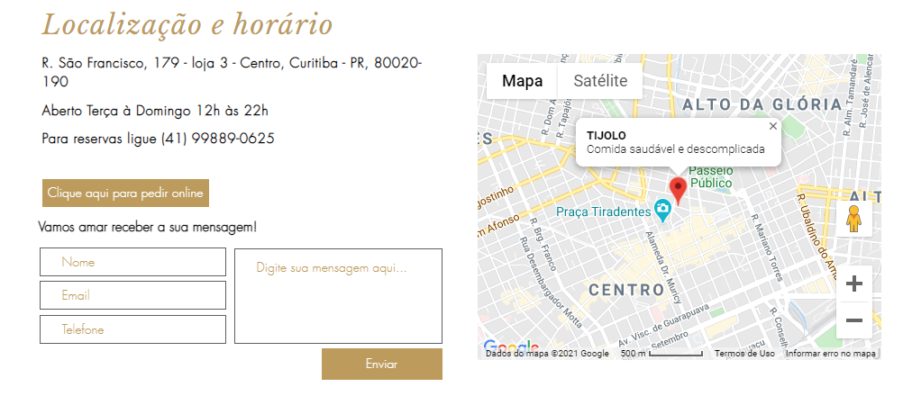
Contato
LOGO
1
Home
Cardápio
Quem Somos
Contato
Olá, xxx
Minha conta
Meus pedidos
Não é você? Sair
Entre em Contato
WhatsApp: (41) 99889-0625
E-mail: contato@tijolocwb.com.br
^
Notes:
* Vera
1. Verificar com o Nico os tipos de contato. Se terá mesmo um e-mail em que alguém irá retornar, senão talvez seja melhor deixar só o telefone como forma de contato.

Slide 7

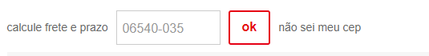
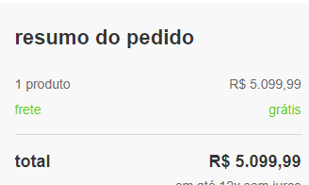
Carrinho de pedidos
LOGO
1
Home
Cardápio
Quem Somos
Contato
Olá, xxx
Minha conta
Meus pedidos
Não é você? Sair
Carrinho de pedidos
Finalizar pedido
Adicionar mais produtos
^
Notes:
* Vera
1. O link "Adicionar mais produtos" ou “Continuar comprando” deve direcionar para a página do Cardápio.

Slide 8

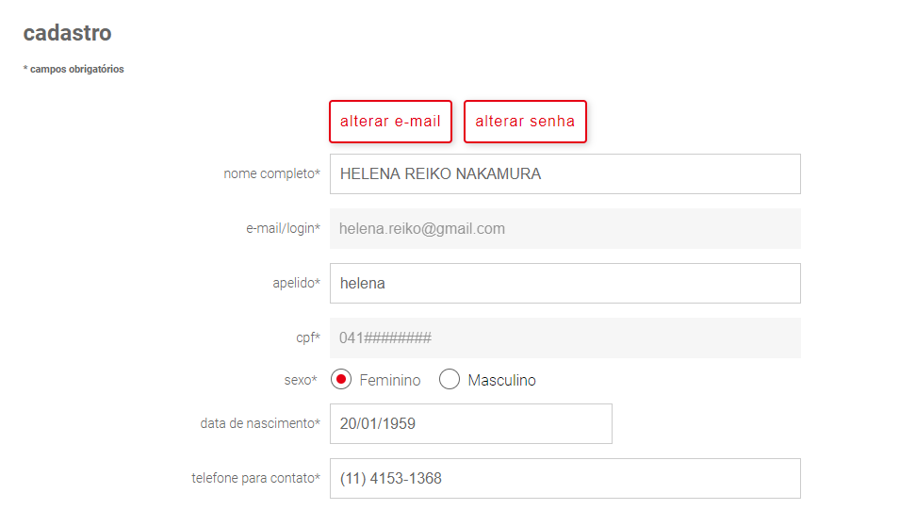
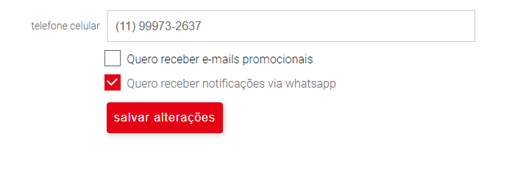
Cadastro do Cliente
LOGO
1
Home
Cardápio
Quem Somos
Contato
Olá, xxx
Minha conta
Meus pedidos
Não é você? Sair
Cadastro do cliente
Minha conta
Meus pedidos
Não é você? Sair
^
Notes:
*Vera
1. Verificar se o usuário não estiver logado, fazer Login ou pedir para cadastrar os dados.

Slide 9
Minha Conta E-mail
LOGO
1
Home
Cardápio
Quem Somos
Contato
Olá, xxx
Minha conta
Meus pedidos
Não é você? Sair
Cadastro do cliente
Minha conta- alterar email
Meus pedidos
Não é você? Sair
E-mail/Login:
Novo E-maill/Login:
Confirme o E-maill/Login:
Senha atual:
xxxxxxxx
Nova senha:
xxxxxxxx
Confirme a senha:
xxxxxxxx
^
Notes:
* Vera
1. Quando o cliente esquecer a senha, verificar como será a dinâmica. Se encaminha uma confirmação para o e-mail dele para cadastrar uma nova senha.

Slide 10
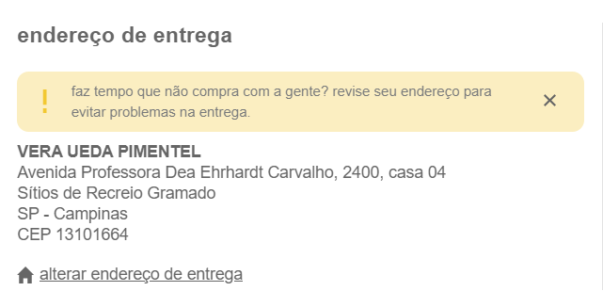
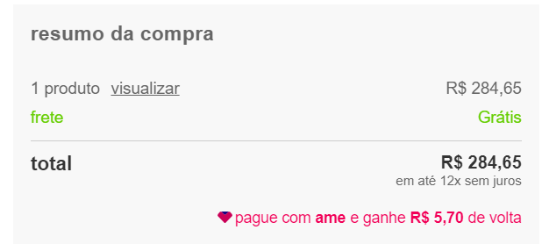
Opções do pedido
LOGO
1
Home
Cardápio
Quem Somos
Contato
Olá, xxx
Minha conta
Meus pedidos
Não é você? Sair
Opções do pedido
Consumir no local ( )
Retirar no local ( )
Delivery ( )
Pessoa de contato: _____________________
^
Notes:
* Vera
1. Verificar se o usuário não estiver logado, fazer Login ou pedir para cadastrar (Tela de Cadastro do Cliente).
2. Opções: Consumir no local, retirar no local, Delivery ou Agendar para retirar.
Se for selecionado Delivery, manter o endereço ou cadastrar outro endereço.
3. Inserir nome da Pessoa que vai receber o Delivery (campo opcional). Observação: Nem sempre que paga é quem vai receber a encomenda.

Slide 11
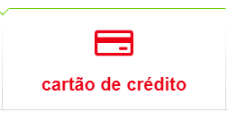
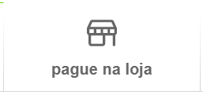

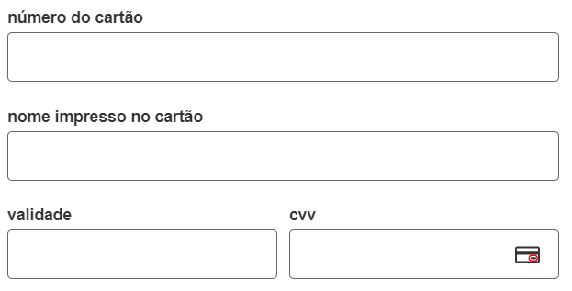
Formas de Pagamento
LOGO
1
Home
Cardápio
Quem Somos
Contato
Olá, xxx
Minha conta
Meus pedidos
Não é você? Sair
Formas de Pagamento
^
Notes:
* Vera
1. Mostrar as seguintes opções de pagamento:
Cartão de crédito, Cartão de débito, Pague Seguro, Mercado Pago, Pix ou PicPay.
Quando for implementar o E-Commerce deverá verificar com o cliente quais serão as formas de pagamento.

Slide 12
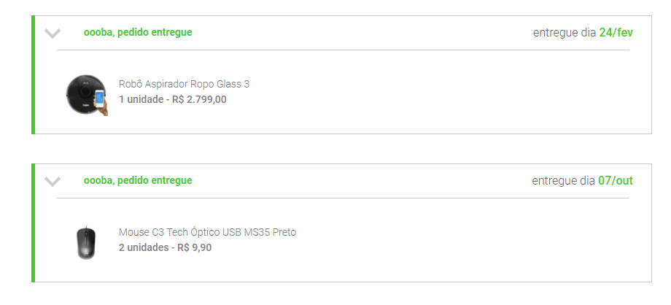
Meus pedidos
LOGO
1
Home
Cardápio
Quem Somos
Contato
Olá, xxx
Minha conta
Meus pedidos
Não é você? Sair
Meus pedidos
Minha conta
Meus pedidos
Não é você? Sair
Repetir pedido
Repetir pedido
^
Notes:
* Vera
1. Talvez essa tela tenha que ser analisada se vai ser desenvolvida ou não.

Slide 13
LOGO
Administrador
Cadastros Vendas Estoque Relatórios Configurações
^
Notes:
* Vera
1. Menu principal seria composto por:
- Cadastros (Usuários, Fornecedor, Cliente, Ingredientes, Cardápio, Promoção)
- Vendas (Acompanhamento de Pedidos, Faturamento)
- Estoque (Controles, Compras)
- Relatórios (Definidos pelo cliente)
- Configurações (Atendimento, Localização, Perfis)
2. Definir perfis de usuário para segurança do Administrador.
3. No meio tem que ter algum gráfico ou informação que o administrador veja como está o andamento do seu negócio.

Slide 14
LOGO
Administrador
Cadastros Vendas Estoque Relatórios Configurações
Acompanhamento de Pedidos
Data: _______ Hora: ______
Status | Núm. Pedido | Telefone do Cliente | Nome do cliente | Mudar status |  | Pedido Cancelado
 | 1 | (11)111111111 | xxx xxx |  |  | Pedido efetuado
 | 2 | (11)2222 | aaaaa |  |  | Pedido em execução
 | 3 | (11)1222333 | bbb |  |  | Pedido pronto
 | 4 | (11)11111444 | bccc |  |  | Pedido em trajeto
 | 5 | (11)111111111 | xxx xxx
 | 6 | (11)2222 | aaaaa
 | 7 | (11)1222333 | bbb
 | 8 | (11)11111444 | bccc
Altera status
Pedido Cancelado
Pedido efetuado
Pedido em execução
Pedido pronto
Pedido em trajeto
Altera status
Altera status
Altera status
Altera status
Altera status
Altera status
Altera status
Altera status
^
Notes:
Anotações Vera
1. Aparecer a data e hora no lado esquerdo superior para ter como referência.
2. Dúvidas: esses pedidos serão atualizados? E caso termine o dia, alguém sempre vai fazer o fechamento? Temos de analisar se faz sentido desenvolver essa tela.

Slide 15
LOGO
Administrador
Cadastros Vendas Estoque Relatórios Configurações
Upload do Cardápio
Upload do Cardápio/Promoção
Ativo
Endereço da imagem
C:/xxx/dd/ddd
Descrição do prato
Aslfke dor apeo ei eai f ei
Preço
R$ 30,00
Altera
Endereço da imagem
C:/xxx/dd/ddd
Descrição do prato
Aslfke dor apeo ei eai f ei
Preço
R$ 30,00
Altera
Endereço da imagem
C:/xxx/dd/ddd
x
Descrição do prato
Aslfke dor apeo ei eai f ei
Preço
R$ 30,00
^
Altera
Notes:
* Vera
1. Serão duas telas separadas, ou seja, Upload do Cardápio e Upload de Promoção.
2. Diferente do cardápio, a de Promoção poderá ter uma descrição, Imagem e o link para o Instagram sobre a promoção.
3. Pensar como inserir os opcionais (extras) de cada prato.

Slide 16
LOGO
Administrador
Cadastros Vendas Estoque Relatórios Configurações
Upload Cardápio
Relatórios
Relatórios
- Relatórios de produtos X venda;
- Exportação para arquivo PDF;
- Relatório de consumo de produtos;
- Relatório do estoque e estoque mínimo.
Notes:
* Vera
1. Alguns relatórios que foram solicitados pelo Nico:
- Relatórios de produtos X venda;
- Exportação para arquivo PDF;
- Relatório de consumo de produtos;
- Relatório do estoque e estoque mínimo.

Slide 17
LOGO
Administrador
Cadastros Vendas Estoque Relatórios Configurações
Cardápio
Relatórios
Lista de clientes
Notes:
* Vera
1. Lista dos clientes com as comidas e bebidas que mais consumiram.

Slide 18
LOGO
Administrador
Cadastros Vendas Estoque Relatórios Configurações
Upload Cardápio
Relatórios
Lista de pedidos / Faturamento do dia ou do período informado
Notes:
* Vera
1. Ao invés de lista de pedidos, poderia ser algo como o Faturamento do dia ou de algum período.

Slide 19
LOGO
Administrador
Cadastros Vendas Estoque Relatórios Configurações
Relatórios
Cadastro de Fornecedor
Notes:
* Vera
Cadastro de Fornecedor
Dados do cadastro: Nome ou Razão Social, Tipo (Pessoa física ou Jurídica), CPF ou CNPJ, endereço, pessoa de contato, telefone fixo, celular (whatsapp), e-mail, informações comerciais (banco, c/c), condições de pagamento (à vista ou faturado 28dd, 35dd, 45dd, etc)

Slide 20
LOGO
Administrador
Cadastros Vendas Estoque Relatórios Configurações
Relatórios
Cadastro dos Ingredientes
Notes:
* Vera
Cadastro e gestão dos ingredientes
Dados do cadastro: código, descrição, unidade, quantidade mínima em estoque, quantidade em estoque.
Cada ingrediente utilizado deverá estar relacionado com a gestão de compras, ou seja, toda vez que os ingredientes forem utilizados nos pratos, o estoque deverá ser reduzido e quando chegar ao mínimo, o respectivo ingrediente deverá estar na lista de compras.
Necessário ter integração com os fornecedores cadastrados para saber quem fornece determinado ingrediente.

Slide 21
LOGO
Administrador
Cadastros Vendas Estoque Relatórios Configurações
Ficha técnica dos produtos
Notes:
* Vera
Ficha técnica dos produtos (comidas e bebidas)
Cada um dos pratos deverá conter a ficha técnica com os ingredientes a serem utilizados e o tempo de preparo.

